Slide 1
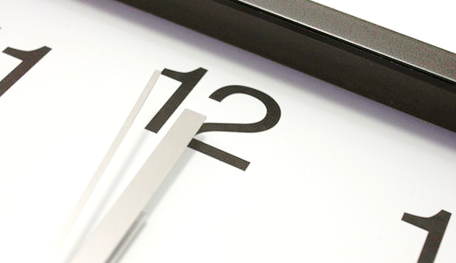
het komende decennium...
5 januari 2020 Urk

Slide 2
naar opwekking 770
Ik zal er zijn

Slide 3
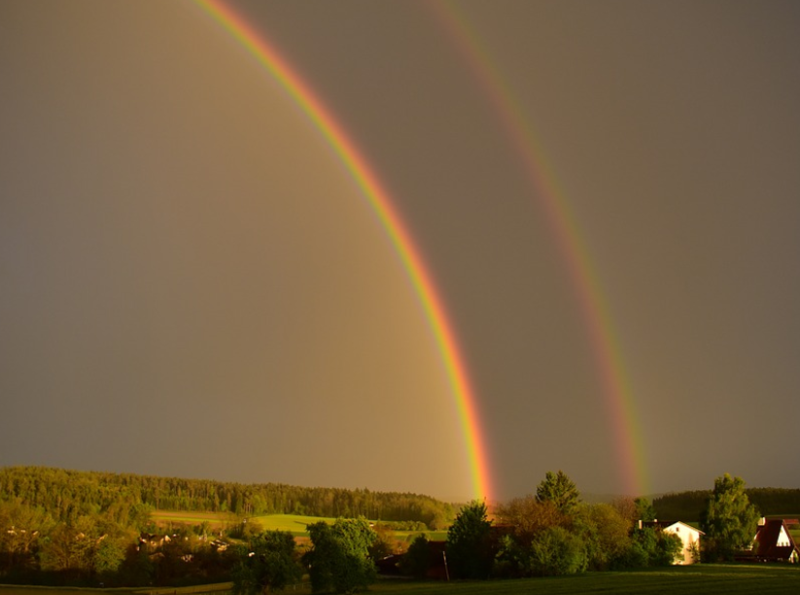
Hoe wonderlijk mooi
is uw eeuwige Naam.
Verborgen aanwezig
deelt U mijn bestaan.
Waar ik ben, bent U:
wat een kostbaar geheim.
Uw naam is ‘Ik ben’
en ‘Ik zal er zijn’.
1 2 3 * 4 *

Slide 4
Een boog in de wolken
als teken van trouw,
staat boven mijn leven,
zegt: Ik ben bij jou!
In tijden van vreugde,
maar ook van verdriet,
ben ik bij U veilig,
U die mij ziet.
1 2 3 * 4 *

Slide 5
De toekomst is zeker,
ja eindeloos goed.
Als ik eens zal opstaan,
en U dan ontmoet:
dan droogt U mijn tranen,
U noemt zelfs mijn naam.
U blijft bij mij Jezus,
laat mij niet gaan.
1 2 3 * 4 *

Slide 6
‘Ik ben die Ik ben’
is uw eeuwige naam.
Onnoembaar aanwezig
deelt U mijn bestaan.
Hoe adembenemend,
ontroerend dichtbij:
uw naam is ‘Ik ben’,
en ‘Ik zal er zijn’.
1 2 3 * 4 *

Slide 7
O Naam aller namen,
aan U alle eer.
Niets kan mij ooit scheiden
van Jezus mijn Heer:
Geen dood en geen leven,
geen moeite of pijn.
Ik zal eeuwig zingen,
dicht bij U zijn.
1 2 3 * 4 *

Slide 8
‘Ik ben die Ik ben’
is uw eeuwige naam.
Onnoembaar aanwezig
deelt U mijn bestaan.
Hoe adembenemend,
ontroerend dichtbij:
uw naam is ‘Ik ben’,
en ‘Ik zal er zijn’.
Uw naam is ‘Ik ben’,
en ‘Ik zal er zijn’.
1 2 3 * 4 *

Slide 9
het komende decennium...
5 januari 2020 Urk

Slide 10
2020 - 2030
relatief lange periode...
afhankelijk van het perspectief

Slide 11
2020 - 2030
relatief lange periode...
afhankelijk van het perspectief
waar staan we wanneer (Bijbels) uitzoomen?
2020 -2030
-

Slide 12
2020 - 2030
relatief lange periode...
afhankelijk van het perspectief
waar staan we wanneer (Bijbels) uitzoomen?
2020 -2030
-

Slide 13
2020 - 2030
relatief lange periode...
afhankelijk van het perspectief
waar staan we wanneer (Bijbels) uitzoomen?
2020 -2030
-

Slide 14
2020 - 2030
relatief lange periode...
afhankelijk van het perspectief
waar staan we wanneer (Bijbels) uitzoomen?
2020 -2030
-

Slide 15
2020 - 2030
ervan uitgaande dat Christus opstond en ten hemelvoer in 30 AD;
†
30AD

Slide 16
2020 - 2030
ervan uitgaande dat Christus opstond en ten hemelvoer in 30 AD;
dan is 2030 AD een mijlpaal die twee millennia afsluit;
2000 jaar
†
30AD
2030AD

Slide 17
2020 - 2030
ervan uitgaande dat Christus opstond en ten hemelvoer in 30 AD;
dan is 2030 AD een mijlpaal die twee millennia afsluit;
en het decennium 2020-2030 dus het laatste decennium van deze twee millennia.
2000 jaar
†
30AD
2030AD

Slide 18
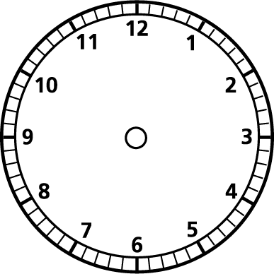
6 millennia = 60 eeuwen
= 60 minuten

Slide 19
6 millennia = 60 eeuwen
1 minuut = 100 jaar
= 2 x 50 jaar (> jubeljaren)

Slide 20
6 millennia = 60 eeuwen
5 minuten = 500 jaar = 10 jubeljaren

Slide 21
6 millennia = 60 eeuwen
5 minuten = 500 jaar
= 10 jubeljaren
500
6000
5500
5000
1000
4500
1500
4000
2000
3500
3000
2500

Slide 22
1 AH: creatie Adam
1 AH

Slide 23
1651 AH – begin zondvloed
1651 AH

Slide 24
2000 AH: Noach sterft; geboorte Abram
2000 AH

Slide 25
2500 AH: uittocht Egypte
Abram was 100 jaar bij geboorte Izaak (Gen.21:5);
400 jaar later uittocht uit Egypte (Gen.21:5).
2500 AH

Slide 26
3000 AH: bouw tempel & paleis Salomo voltooid
Salomo start bouw tempel 480 jaar na de uittocht (1Kon.6:1);
20 jaar later is zowel de tempel als het paleis voltooid (2Kron.8:1).
3000 AH

Slide 27
3500 AH: herbouw Jeruzalem & begin van 70 jaarweken
regeerperioden van koningen gerekend in volle jaren;
jaar van troonwisseling moet worden bijgeteld;
totaal: 430 jaar tot aan verwoesting Jeruzalem (Ezech.4:5);
Jeruzalem 70 jaar verwoest (2Kron.36:21).
3500 AH

Slide 28
4000 AH: einde 70 jaarweken
Jeruzalem verwerpt Evangelie (†Stefanus)
70 jaarweken (= 10 cycli van jubeljaren) vanaf herbouw Jeruzalem tot de Messias die verbond laatste jaarweek bevestigd - Daniël 9
4000 AH

Slide 29
4000 AH = 33/34 AD
Messias sterft halverwege laatste jaarweek = 30 AD;
3,5 jaar later sterft Stefanus - 33 AD;
jubeljaar na de laatste jaarweek: 33/34 AD.

Slide 30
34 AD = 4000 AH
januari 2020 AD = 5986 AH

Slide 31
6000 AH = 2033/2034 AD

Slide 32
3x 2000 jaar:
1. creatie Adam – geboorte Abram

Slide 33
3x 2000 jaar:
2. geboorte Abram tot dood Stefanus

Slide 34
3x 2000 jaar:
verwerping Jeruzalem – begin 7e Millennium

Slide 35
2. nog ontbrekende 'schaakstukken'

Slide 36
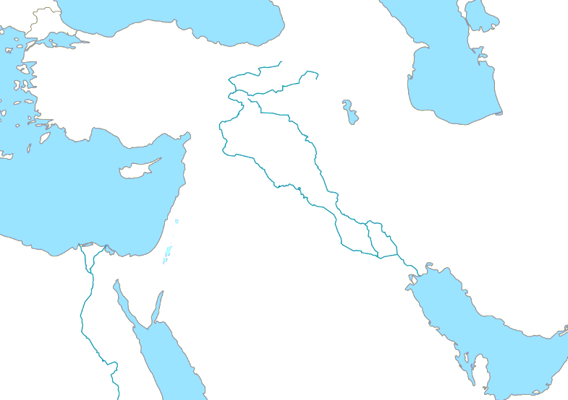
de laatste eeuw 'op de kaart gezet'...
EGYPTE 1922

Slide 37
de laatste eeuw 'op de kaart gezet'...
LIBANON 1943

Slide 38
de laatste eeuw 'op de kaart gezet'...
SYRIË 1946

Slide 39
de laatste eeuw 'op de kaart gezet'...
JORDANIË > Amman/Ammon 1946

Slide 40
de laatste eeuw 'op de kaart gezet'...
ISRAËL 1948

Slide 41
de laatste eeuw 'op de kaart gezet'...
JERUZALEM 1967

Slide 42
de laatste eeuw 'op de kaart gezet'...
PALESTINA 1988

Slide 43
nog ontbrekend...

Slide 44
binnenkort...
EDOM 2025

Slide 45
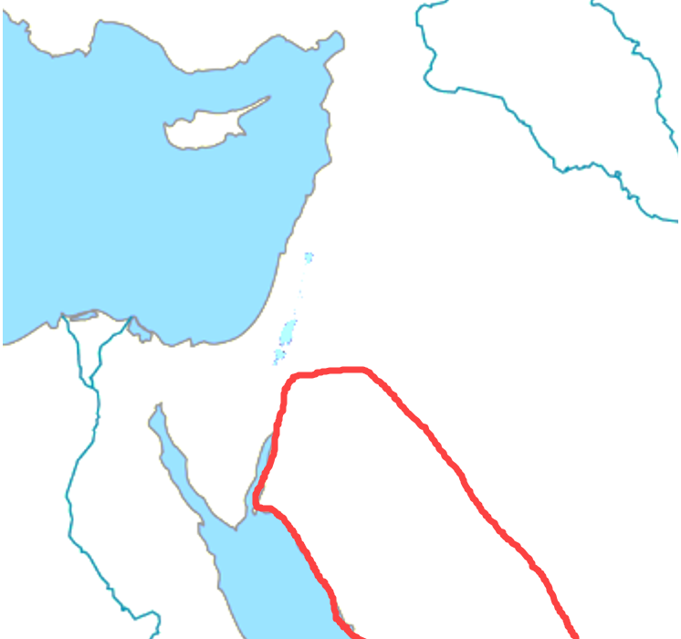
Ezechiël 25
¹³ ... daarom, zo zegt de Heer JAHWEH: Ik strek mijn hand uit tegen EDOM en zal er mens en dier uitroeien; Ik zal het tot een puinhoop maken van TEMAN AF TOT DEDAN toe...
Teman (Petra, Bozra)
EDOM
Dedan Arabisch: Al-ʿUla

Slide 46
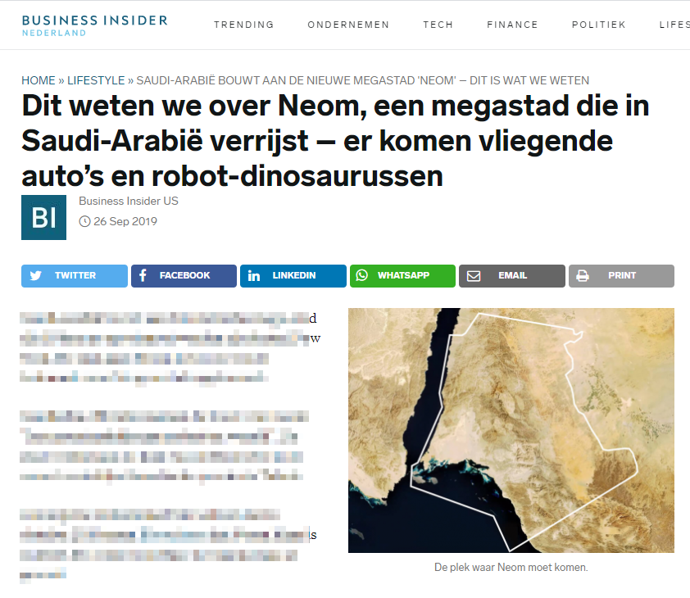

Slide 47
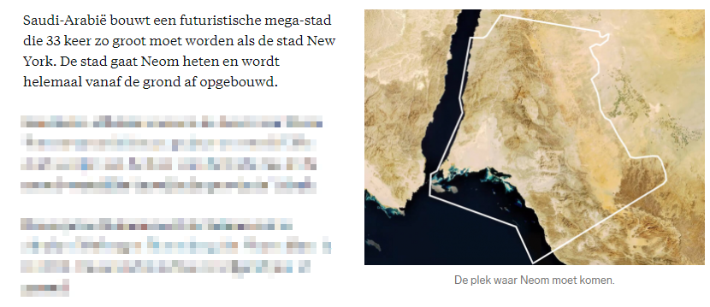

Slide 49
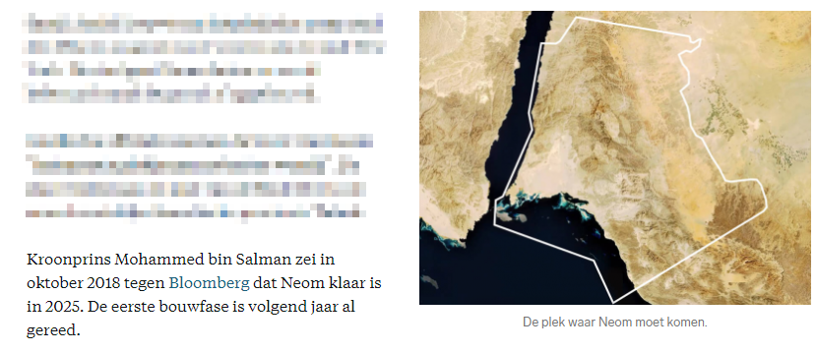

Slide 51
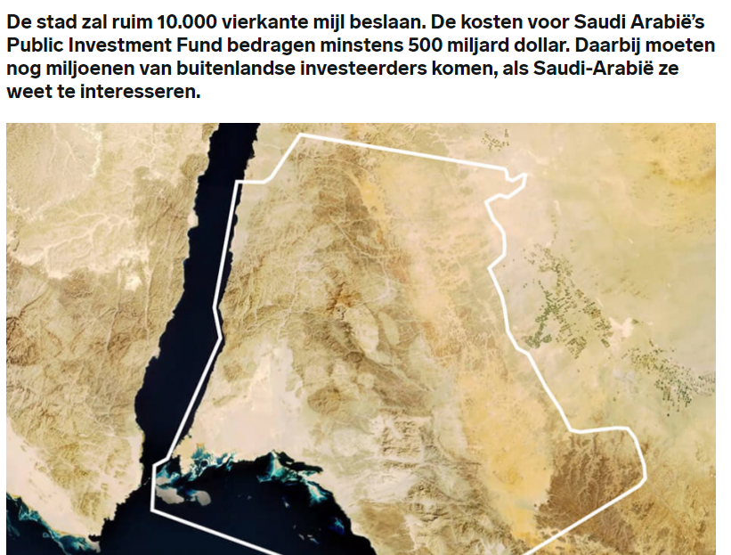

Slide 53
en verder...
BABYLON

Slide 54
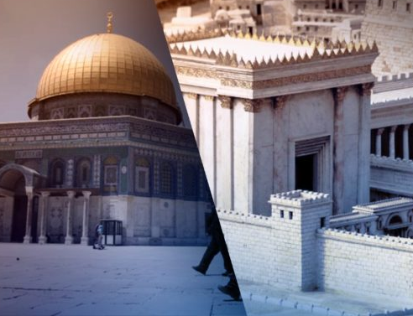
en verder...
een eredienst "op de heilige plaats"

Slide 55
²⁸ En wanneer deze dingen beginnen te geschieden,
richt u op
en heft uw hoofden omhoog,
want uw verlossing nadert...
Lucas 21

Slide 57
naar Opwekking 47

Slide 58
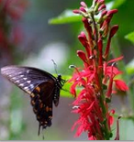
Omdat Hij leeft, ben ik niet bang voor morgen. Omdat Hij leeft, mijn angst is weg. Omdat ik weet, ik weet Hij heeft de toekomst. En het leven is het leven waard omdat Hij leeft.
1 2

Slide 59
Omdat Hij leeft, is er hoop voor allen. Omdat Hij leeft, komt alles goed! Omdat ik weet, ik weet, Hij heeft de toekomst. En het leven is het leven waard omdat Hij leeft.
1 2

Slide 60
